Slide 1

Teoretická východiska veřejných financí
(MBA)
Ing. Irena Szarowská, Ph.D.
Katedra financí a účetnictví

Slide 2
Teoretická východiska veřejných financí 2
VEŘEJNÉ FINANCE – SUBJEKTY, PRINCIPY
Veřejné finance:
  aktivní ovlivňování ekonomické reality prostřednictvím veřejných rozpočtů
  finanční vztahy související s přerozdělováním národního důchodu mezi skupinami obyvatelstva
  veškeré finanční prostředky, kterými disponuje stát, státní orgány a ostatní veřejnoprávní orgány a organizace
Subjekty:
  vláda, parlament, místní samosprávy, fondy, pojišťovny…
Základní principy veřejných financí:
  nenávratnost
  neekvivalence
  nedobrovolnost

Slide 3
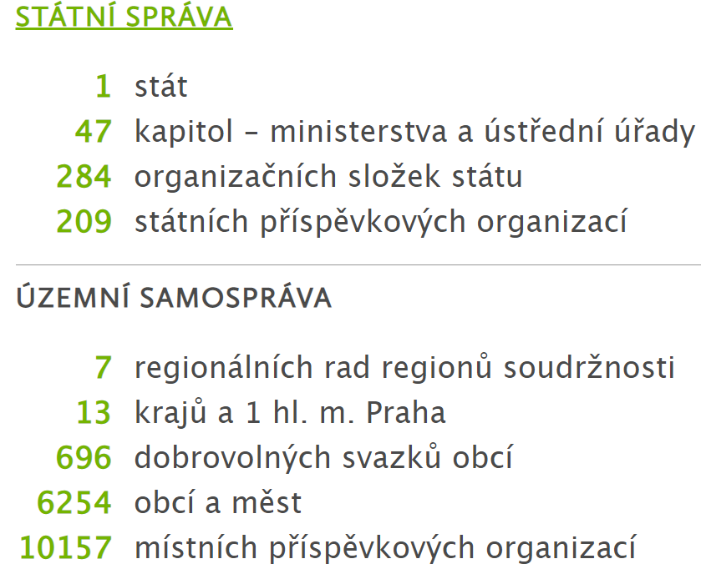
Teoretická východiska veřejných financí 3
VEŘEJNÉ FINANCE

Slide 4
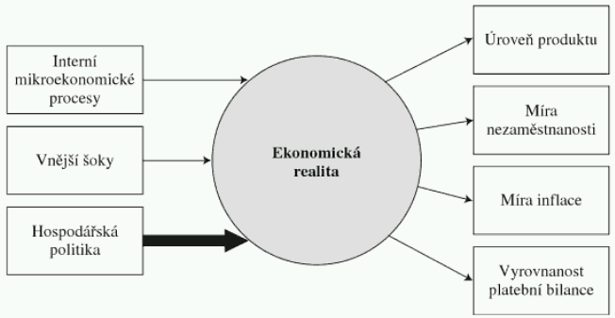
Teoretická východiska veřejných financí 4
EKONOMICKÁ REALITA A AKTIVIZAČNÍ HOSPODÁŘSKÁ POLITIKA

Slide 5
Teoretická východiska veřejných financí 5
CÍLE OPTIMÁLNÍHO TRŽNÍHO SYSTÉMU A ZÁKLADNÍ FISKÁLNÍ FUNKCE
cíle | tržní selhání | funkce
efektivnost | mikroekonomická selhání při alokaci | alokační
stabilita | makroekonomická selhání při zabezpečování makroekonomických agregátů | stabilizační
spravedlnost | mimoekonomická selhání při zabezpečení spravedlnosti | redistribuční

Slide 6
Teoretická východiska veřejných financí 6
FISKÁLNÍ POLITIKA
Fiskální politika působí na ekonomiku prostřednictvím objemu přerozdělovaných zdrojů, ovlivňuje ale také rozhodování ekonomických subjektů (daňový systém, systém sociálního zabezpečení, aj.) makroekonomicky motivované využití systému VF rozdílné krátkodobé a dlouhodobé důsledky
Cíle fiskální politiky
zajišťování veřejných statků
zmírňování nerovné distribuce důchodů a bohatství
ovlivňování agregátní poptávky a hospodářského růstu.
Typy fiskální politiky
expanzivní, restriktivní, fiskální mix

Slide 7
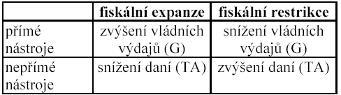
Teoretická východiska veřejných financí 7
NÁSTROJE FISKÁLNÍ POLITIKY
podle charakteru užití nástroje
  záměrná (diskreční) opatření, vestavěné stabilizátory
podle „místa“ realizace
  výdajové nástroje
  příjmové nástroje
podle způsobu použití

Slide 8
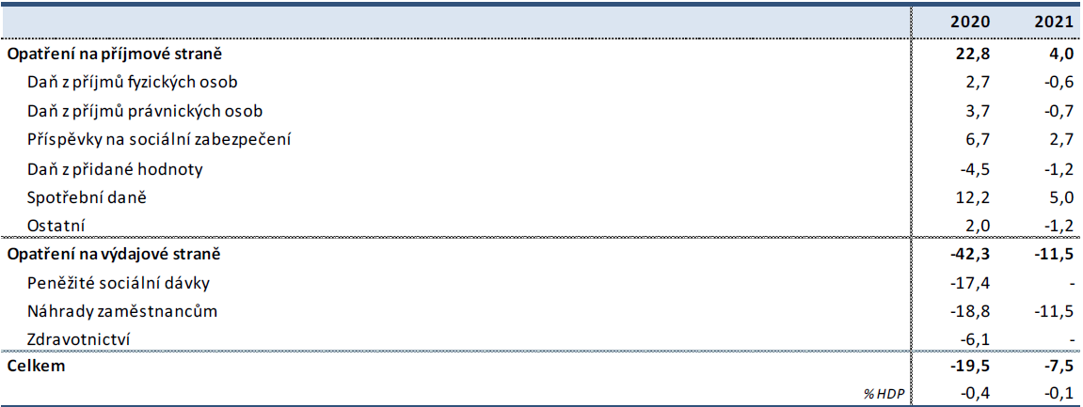
Teoretická východiska veřejných financí 8
Struktura schválených diskrečních opatření v letech 2020 a 2021 (bez protikrizových opatření)
meziroční diskreční opatření, v mld. Kč
Konvergenční program ČR, duben 2020

Slide 9
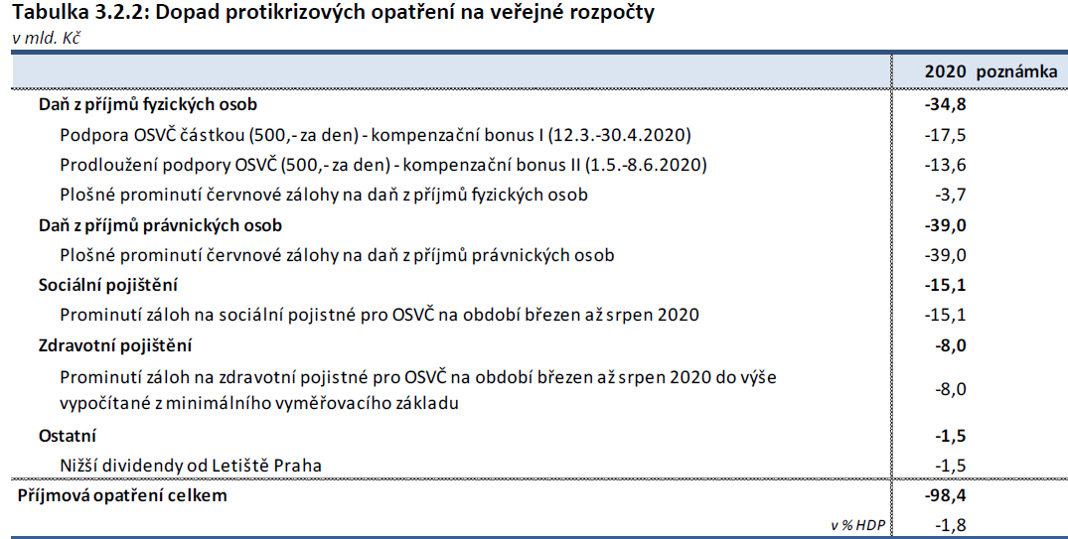
Teoretická východiska veřejných financí 9
Konvergenční program ČR, str. 23 (duben 2020)
https://www.mfcr.cz/assets/cs/media/Konvergence-k-EU_2020_Konvergencni-program-CR-duben-2020_v02.pdf

Slide 10
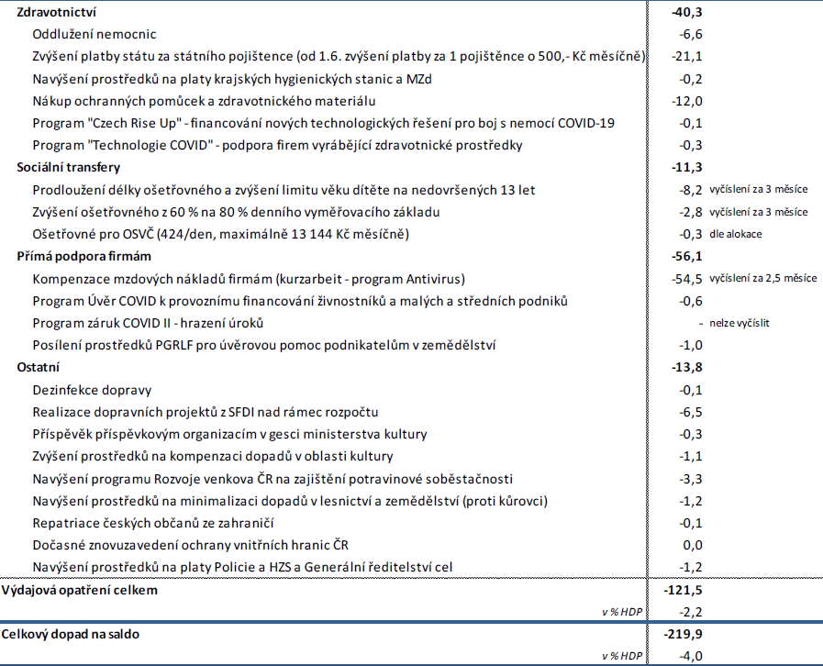
Teoretická východiska veřejných financí 10
Konvergenční program ČR, str. 23 (duben 2020)
https://www.mfcr.cz/assets/cs/media/Konvergence-k-EU_2020_Konvergencni-program-CR-duben-2020_v02.pdf

Slide 11
Teoretická východiska veřejných financí 11
BARIÉRY ÚČINNOSTI FISKÁLNÍ POLITIKY
Časová zpoždění
Efekt vytěsňování (crowding out) - Jeho princip spočívá v tom, že důsledky expanzivní fiskální politiky v podobě růstu nominálního produktu se projeví také na peněžním trhu v podobě růstu poptávky po penězích a tedy i v růstu úrokové sazby. Na tento růst úrokové sazby reagují poklesem některé výdaje, zejména investiční, částečně též spotřební výdaje a vládní nákupy (financované úvěrem), případně též čistý export. Fiskální expanze je účinná pouze v systému fixních měnových kursů.
Vysvětlení: V případě fiskální expanze roste úroková míra. To povede k tendenci zhodnocení měny, centrální banka je nucena za domácí měnu nakupovat devizy, a to způsobí pokles úrokové míry a oslabí efekt vytěsňování. Naopak v případě pohyblivých měnových kursů rostoucí úroková míra povede k posílení měny a tudíž k nepříznivému účinku na čistý export NX. Je tudíž zcela neúčinná.

Slide 12
Teoretická východiska veřejných financí 12
HODNOCENÍ ÚČINNOSTI FISKÁLNÍ POLITIKY -
MULTIPLIKÁTORY
Výdajový multiplikátor (snížení / zvýšení veřejných výdajů):
α = 1 / ( 1 - mpc ) = 1 / (1-c) = 1 / s
dY = 1/ (1-c) dG
Daňový demultiplikátor (snížení / zvýšení daní):
αt = - mpc / mps = - c / s
dY = - c / (1-c) dt = -c / s dt
Multiplikátor vyrovnaného rozpočtu:
dG = dt
dY= (1-c) / (1-c) dG = 1
mpc= c= mezní sklon ke spotřebě
mps = s= mezní sklon k úsporám

Slide 13
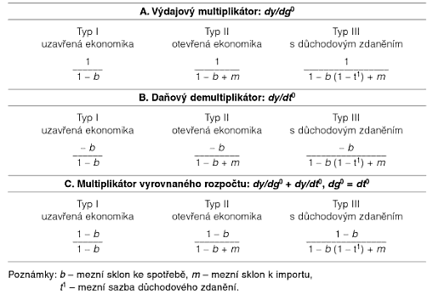
Veřejné finance, rozpočtová a fiskální politika 13
FISKÁLNÍ MULTIPLIKÁTORY - PŘEHLED

Slide 14
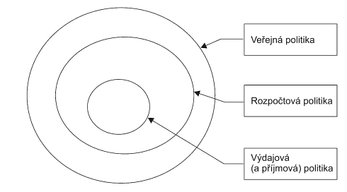
Teoretická východiska veřejných financí 14
ROZPOČTOVÁ POLITIKA
priorizuje alokační (a redistribuční) funkci veřejných financí
realizace skrze veřejné rozpočty
rozpočtová soustava ČR
  legislativa
  subjekty v rozpočtové soustavě

Slide 15
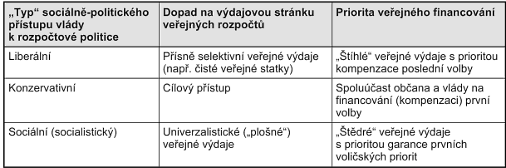
Teoretická východiska veřejných financí 15
ROZPOČTOVÁ POLITIKA
Dopad sociálně politických přístupů vlády na rozpočtovou politiku

Slide 16
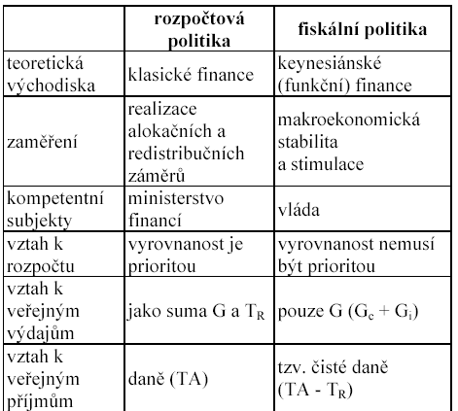
Teoretická východiska veřejných financí 16
FISKÁLNÍ A ROZPOČTOVÁ POLITIKA - ROZDÍLY

Slide 17
Teoretická východiska veřejných financí 17
PROSTOROVÉ ASPEKTY VEŘEJNÝCH FINANCÍ - TEORIE FISKÁLNÍHO FEDERALISMU
Fiskální federalismus (FF) je založen na vícestupňovém uspořádání soustavy veřejných rozpočtů a vztahů mezi nimi (horizontální a vertikální struktura), přičemž zkoumá, jak optimálně rozdělit kompetence a odpovědnost mezi jednotlivými vládními úrovněmi.
FF jako vědní disciplína řeší:
  druhy (úrovně) veřejných rozpočtů
  strukturu veřejných rozpočtů na příslušných stupních vlád
  vymezení kompetencí a funkcí příslušných rozpočtů
  daňové určení: které daňové výnosy zajišťují rozhodující příjmy pro příslušný stupeň rozpočtu
  typy transferů finančních prostředků mezi jednotlivými stupni vlád.

Slide 18
Teoretická východiska veřejných financí 18
    VLÁDNÍ ÚROVNĚ a JEJICH ROZPOČTY
Podle definice přijaté MMF a zeměmi OECD rozlišujeme 4 vládní úrovně:.
Ústřední vláda a její rozpočet v unitárních státech, či federální ve federativních státech.
Republiková (státní, zemská, provincionální, regionální) vláda - může jít o státy, provincie, země (ve federativních zemích), regiony, okresy, distrikty – v ČR kraje.
Místní (municipální) vláda.
Nadnárodní vláda.
Vznik územní samosprávy:
Přirozeně – jako obce, města, municipality – s obyvateli, kteří sídlí na stejném místě.
Uměle – z vůle státu – jako vyšší stupeň územní samosprávy na regionální úrovni, zahrnující společenství obyvatel více měst a obcí v dané oblasti, které spojují společné zájmy na střední úrovni.

Slide 19
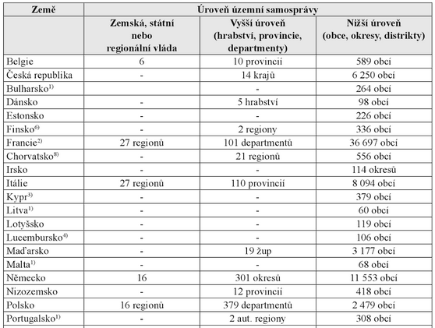
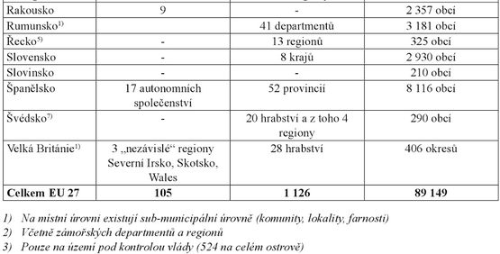
Struktura územní veřejné správy v eu (vládní jednotky v roce 2013) 19

Slide 20
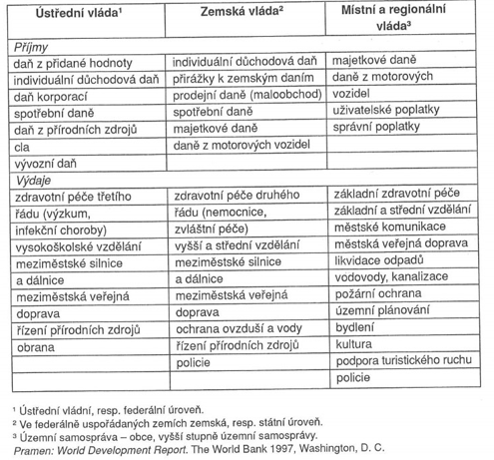
Teoretická východiska veřejných financí 20
    DOPORUČOVANÉ ROZDĚLENÍ PŘÍJMŮ A KOMPETENCÍ
Zdroj: Provazníková (2015)

Slide 21
Teoretická východiska veřejných financí 21
  ZÁKLADNÍ MODELY fiskálního federalismu
Dle teorie FF:
Horizontální model- pohyb prostředků mezi jednotlivými institucemi veřejné správy na stejné vládní a tedy i rozpočtové úrovni (↔).
  Německo (od roku 1969) - vykazuje rysy unitárního státu (silná ústřední vláda s rozsáhlou oblastí vlivu, jednotná daňová soustava a také jednotná legislativa) a také prvky federativního uspořádání (existence střední úrovně vlád – zemí).
Vertikální model – pohyb finančních prostředků mezi jednotlivými úrovněmi vlád, nejčastěji od vyšší úrovně vlády k nižší (tj. po vertikále ↓↑).
  „koláčový model“ či „model vrstveného dortu“ –uplatňován především v anglosaských zemích (USA, Kanada a Austrálie) a vychází z fiskální autonomie jednotlivých úrovní vlády druhy (úrovně) veřejných rozpočtů.
V praxi: centralizovaný, decentralizovaný, kombinovaný

Slide 22
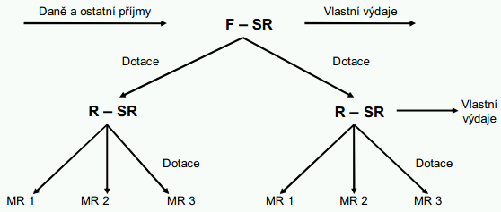
Teoretická východiska veřejných financí 22
  CENTRALIZOVANÝ MODEL fiskálního federalismu
F - SR …státní (federální) rozpočet, R - SR...krajský (republikový) rozpočet, MR…municipální rozpočet
Velmi malá míra soběstačnosti nižších vládních celků. Vlastní příjmy nižších stupňů nestačí krýt jejich výdaje a jsou odkázány na dotace z vyšších rozpočtů. Finanční vztahy jsou uskutečňovány po vertikální linii - hlavně formou účelových dotací.
??? Hlavní výhody a nevýhody???

Slide 23
Teoretická východiska veřejných financí 23
  CENTRALIZOVANÝ MODEL fiskálního federalismu
Hlavní výhody centralizovaného modelu:
jednotný postup při získávání příslušných příjmových složek od daňových poplatníků,
vyloučení meziregionální daňové konkurence
Hlavní nevýhody centralizovaného modelu:
snížení zájmu municipalit o zvýšené získávání rozpočtových příjmu z vlastních zdrojů,
subjektivismus rozhodování při rozdělování finančních prostředků pro nižší vládní úroveň
pomalá až žádná reakce na specifické problémy nižších úrovní vlády, což může vést k celkovému zpomalení hospodářského a společenského rozvoje zejména těch oblastí, které mají nedostatek finančních prostředků.

Slide 24
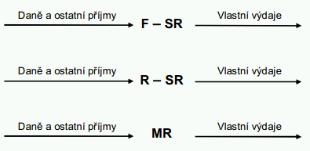
Teoretická východiska veřejných financí 24
  DECENTRALIZOVANÝ MODEL fiskálního federalismu
F - SR …státní (federální) rozpočet, R - SR...krajský (republikový) rozpočet, MR…municipální rozpočet
V ryzí podobě se předpokládá úplná finanční samostatnost nižších vládních celků.
Vyskytuje se pouze jako teoretický model, v praxi není využíván
??? Hlavní výhody a nevýhody???

Slide 25
Teoretická východiska veřejných financí 25
  DECENTRALIZOVANÝ MODEL fiskálního federalismu
Hlavní výhody decentralizovaného modelu:
posilování odpovědnosti nižšího stupně vlády při zajišťování produkce stanovených veřejných statků a tím i rozvoje příslušné obce nebo regionu
místní vlády jsou zodpovědné za efektivní využití přidělených finančních prostředků přímo svým voličům
existence přímé vazby mezi příjmy a výdaji v dané municipalitě nebo regionu
Hlavní nevýhody decentralizovaného modelu:
jednotlivé druhy příjmů nemusí být spravedlivě rozděleny vzhledem k dřívějším nebo současným podmínkám a může tak docházet k neoprávněným rozdílům mezi municipalitami a oblastmi,
nemusí být pamatováno na tvoření rezerv
může docházet ke vzniku nežádoucí daňové konkurence mezi obcemi a regiony
ústřední vláda může mít nedostatek finančních prostředků pro celonárodní potřeby

Slide 26
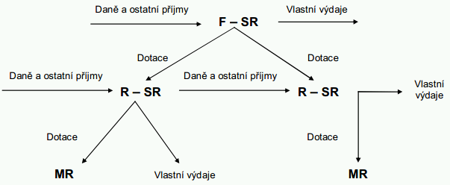
Teoretická východiska veřejných financí 26
  KOMBINOVANÝ MODEL fiskálního federalismu
F - SR …státní (federální) rozpočet, R - SR...krajský (republikový) rozpočet, MR…municipální rozpočet
Zahrnuje v různé míře prvky jak z centralizovaného, tak decentralizovaného modelu, které příslušný uživatel (stát) pokládá pro určitý stát a pro určité období (určitý stupeň hospodářského rozvoje) za vhodný.
??? Hlavní výhody a nevýhody???

Slide 27
Teoretická východiska veřejných financí 27
  KOMBINOVANÝ MODEL fiskálního federalismu
Kombinovaný model by měl poskytovat:
optimální míru hospodářské samostatnosti vyjádřené v dostatečných kompetencích a hlavně potřebných zdrojích finančních prostředků,
odpovědnost za plnění dohodnutých a potřebných úkolů (produkci veřejných statků),
přiměřené uplatňování a respektování jednotné linie z centra,
garance za minimální úroveň rozvoje každé obce či území.

Slide 28
Teoretická východiska veřejných financí 28
FISKÁLNÍ FEDERALISMUS V ČR
V ČR se uplatňuje kombinovaný model FF s decentralizačními prvky.
Daňové určení a fiskální vazby jsou určeny (vše v platném znění - dostupné např. zde: www.zakonyprolidi.cz):
Zákonem č. 243/2000 Sb., o rozpočtovém určení daní,
Zákonem č. 218/2000 Sb., o rozpočtových pravidlech,
Zákonem č. 250/2000 Sb., o rozpočtových pravidlech územních rozpočtů,
Vyhláškou č. 429/2017 Sb., o podílu jednotlivých obcí na hrubém výnosu DPH a daní z příjmů,
Zákonem o státním rozpočtu na příslušný rok.
Ani obce, ani kraje nejsou plně finančně soběstačné.

Slide 29
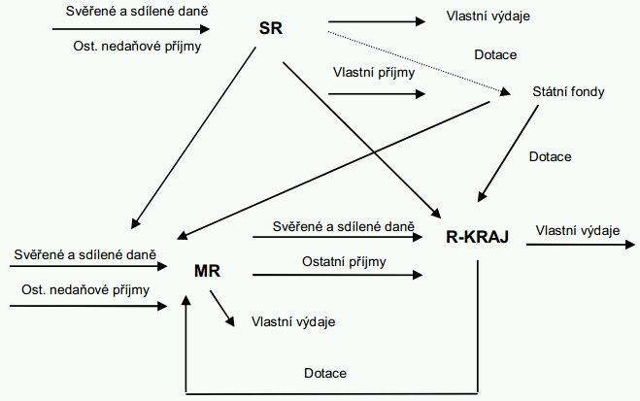
Teoretická východiska veřejných financí 29
  MODEL fiskálního federalismu v ČR
F - SR …státní (federální) rozpočet, R - SR...krajský (republikový) rozpočet, MR…municipální rozpočet

Slide 30
Teoretická východiska veřejných financí 30
ROZPOČTOVÉ URČENÍ DANÍ
státní vs. municipální daně
sdílené vs. svěřené daně
Rozpočtové určení daní v ČR
dle zákona 243/2000 Sb., o rozpočtovém určení daní
princip: není-li v zákoně určeno, je obvykle daň příjmem SR
Kromě SR daně plynou:
krajům
obcím,
státním fondům (SFDI)
!!! převažují sdílené daně !!!

Slide 31
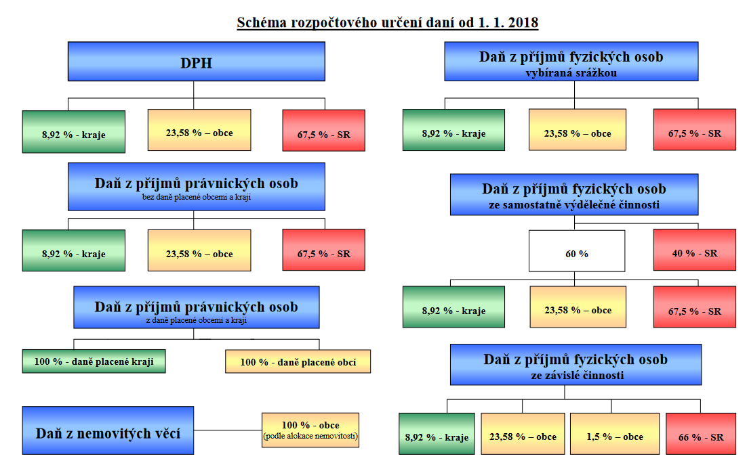
Teoretická východiska veřejných financí 31
http://www.financnisprava.cz/assets/cs/prilohy/d-kraje-a-obce/Schema_rozpoctoveho_urceni_dani_2018.pdf

Slide 32
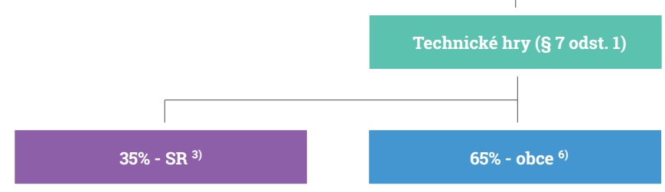
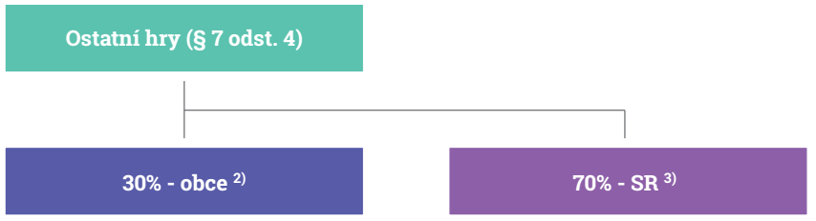
Teoretická východiska veřejných financí 32
ROZPOČTOVÉ URČENÍ DANÍ
Daň z hazardu (Zákon č. 187/2016 Sb.)
MF ČR: Státní rozpočet v kostce 2018
?? Způsob převodu daňových výnosům jednotlivým krajům a obcím ??

Slide 33
Teoretická východiska veřejných financí 33
SHRNUTÍ
Veřejné finance jsou nezbytné pro realizaci veřejných politik, jelikož představují aktivní ovlivňování ekonomické reality prostřednictvím veřejných rozpočtů
Základní principy veřejných financí jsou nenávratnost, neekvivalence a nedobrovolnost
S veřejnými financemi je nejúžeji spojena fiskální a rozpočtová politika.
Prostorovými aspekty veřejných financí se zabývá fiskální federalismus.
V rámci určení toho, které vládní úrovně mají vykonávat jaké fiskální funkce, se nejvíce decentralizuje alokační činnost vlád dle kritéria dopadu užitků. Stabilizační a redistribuční funkce jsou spíše centralizovány.
V praxi se nejčastěji používá kombinovaný model fiskálního federalismu, lze však nalézt země, které se blíží více (de)centralizovanému modelu.
Fiskální soustava v ČR je spíše centralizovaná, protože sub-centrální vlády nemají vlastní daňovou pravomoc.

Slide 34
Teoretická východiska veřejných financí 34
DALŠÍ ZDROJE KE STUDIU
DVOŘÁK, P., 2008. Veřejné finance, fiskální nerovnováha a finanční krize. Praha : C.H.BECK, 2008, str. 19-45.
HAMERNÍKOVÁ, B., KUBÁTOVÁ, K., 2004. Veřejné finance. Praha: Eurolex Bohemia, s. 275 – 292.
PEKOVÁ, J., PILNÝ, J., 2002. Veřejná správa a finance veřejného sektoru. Praha: ASPI Publishing.
STIGLITZ, J.E., 1997. Fiskální federalismus. In Ekonomie veřejného sektoru. Praha: Grada Publishing, s. 587-611.
SZAROWSKÁ, I., 2006. Veřejné finance A - Distanční opora ke studiu. Karviná: OPF SU

